Slide 1
轫致辐射同轴反射三极管
技术研究
西北核技术研究所 来定国

Slide 2
主要内容
研究背景
同轴反射三极管工作原理
数值模拟
同轴反射三极管结构
实验结果
结论

Slide 3
一、研究背景
脉冲硬X射线应用中存在的问题
低能电子轫致辐射效率低
脉冲源驱动能力利用效率低
空间辐射利用效率低
不同能量电子打靶的功率辐射角

Slide 4
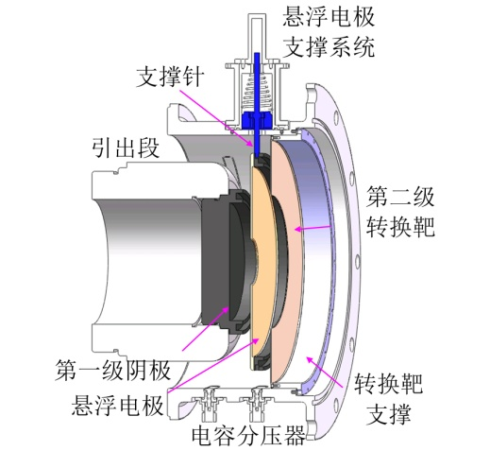
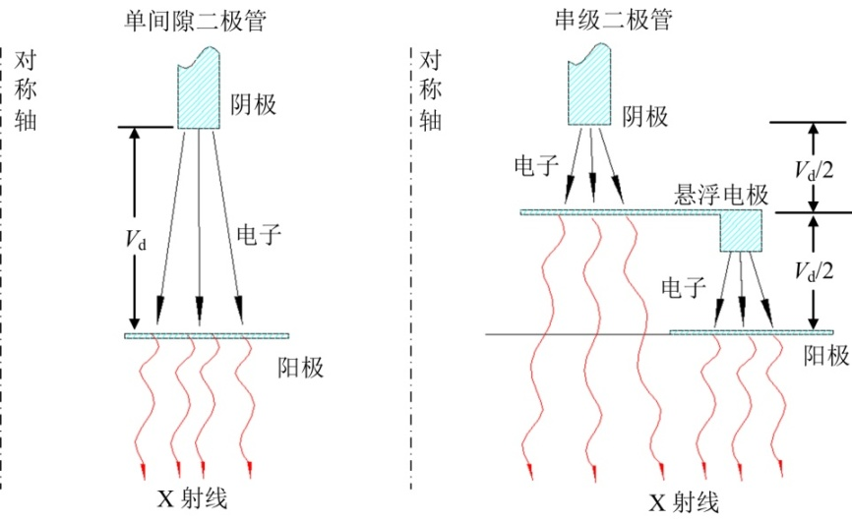
一、研究背景
串级二极管技术
电子单次作用，X射线转换效率低
透射电子屏蔽，低能X射线损失大

Slide 5
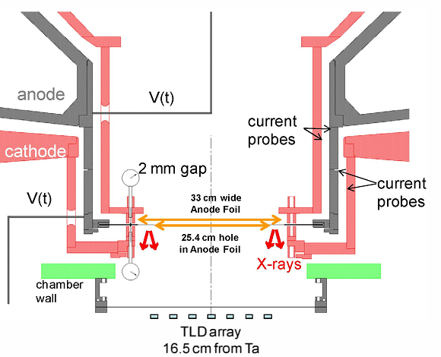
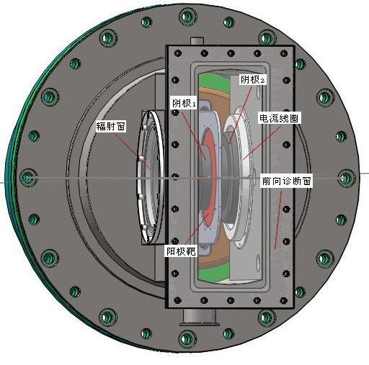
一、研究背景
平面反射三极管技术
背向X射线难以利用
结构复杂，串联工作难度大

Slide 6
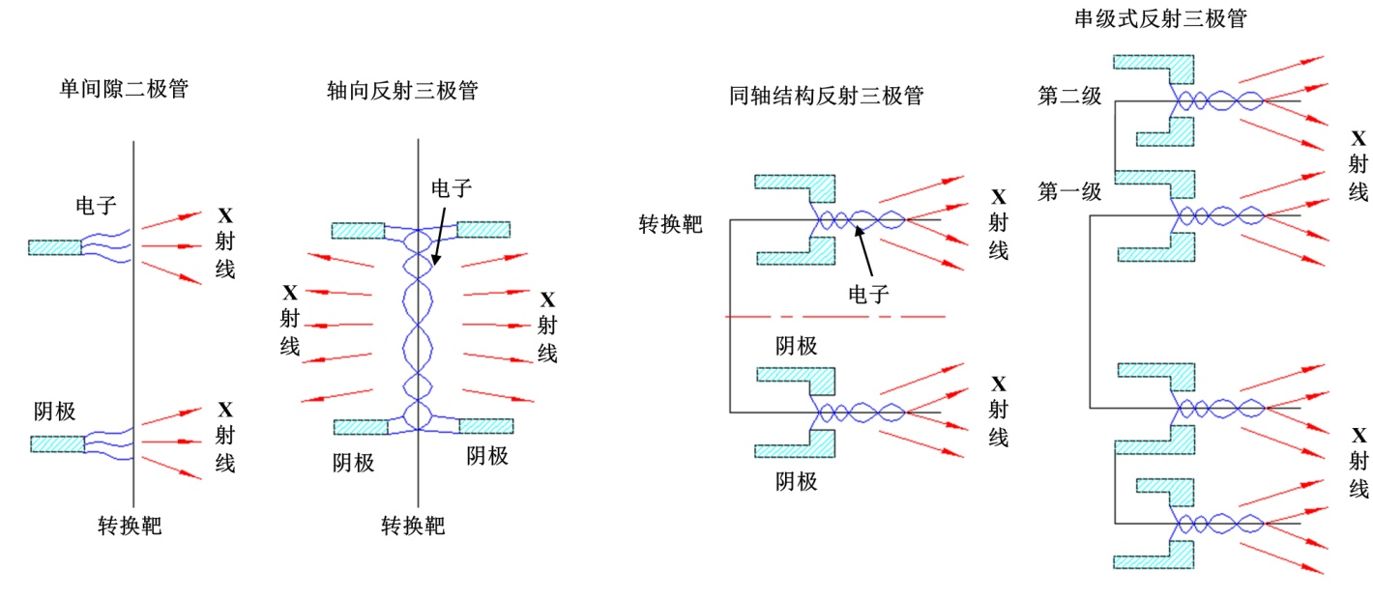
一、研究背景
同轴反射三极管技术
X射线转换和利用效率高，辐射场电子份额低
可串联工作，应用于高电压大型脉冲功率装置
FLTD具有体积小、功率密度高的优点，利用FLTD直接驱动同轴反射三极管，研究其工作特性，掌握设计方法，为产生高强度脉冲硬X射线提供一条技术途径。

Slide 7
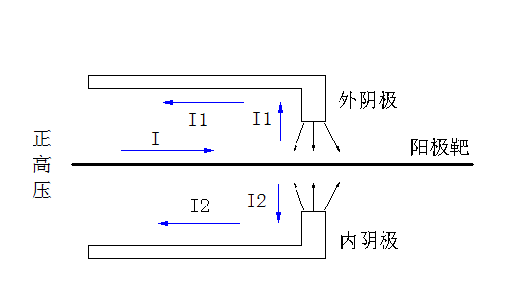
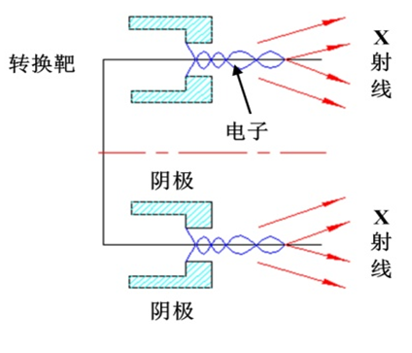
二、同轴反射三极管工作原理
正极性加载，内外阴极发射电子打靶，相同间隙下获得更强束流，减小间隙短路概率
电子多次反射打靶，提高转换效率，降低X射线能谱
自磁场使电子箍缩，向辐射方向运动，提高X射线利用效率
同轴结构实现负载串并联运行，提高功率源的驱动能力

Slide 8
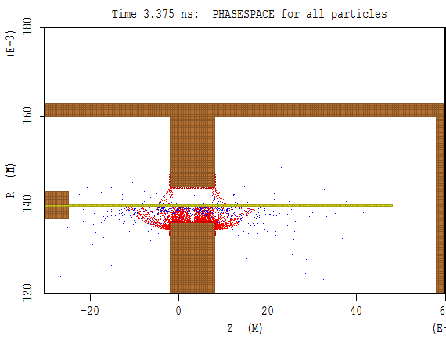
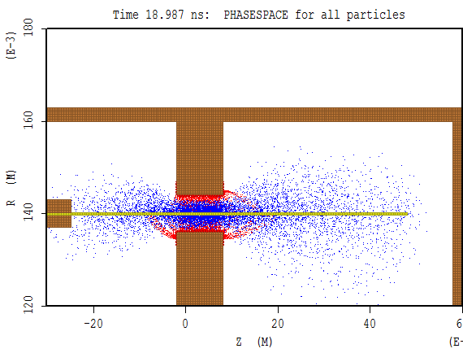
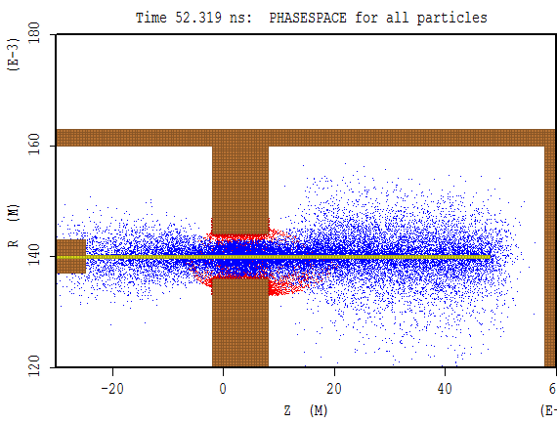
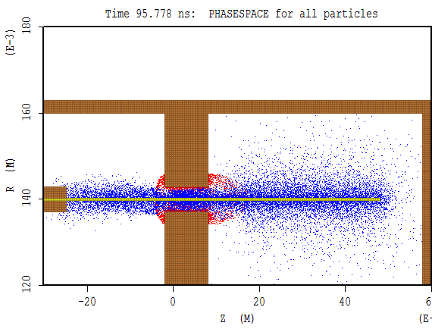
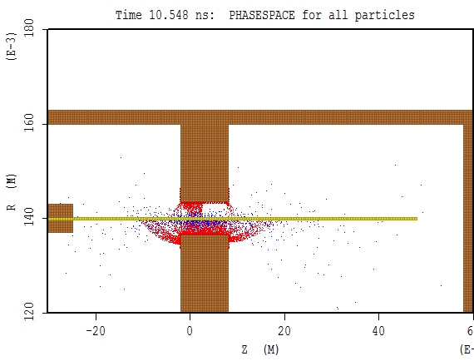
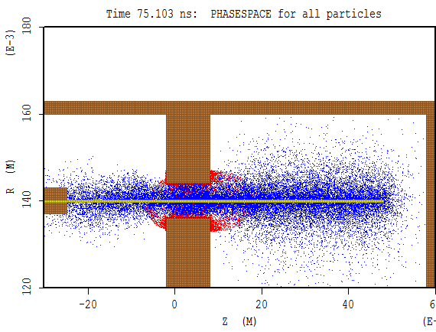
三、数值模拟
同轴反射三极管工作过程和空间粒子行为

Slide 9
三、数值模拟
靶面电子分布和阻抗特性
阴极区和靶外侧电子41%和44%，电子向辐射方向聚集
转换靶厚度增加，电子反射次数减少，空间电子密度降低，相同间隙下反射三极管阻抗降低
靶面电子分布
阻抗随阳极靶的变化

Slide 10
三、数值模拟
辐射场分布
对于300kV脉冲电压，相同束流下靶厚15~20μm具有较高转换效率
距靶5cm处阳极靶内空间X射线叠加，形成近似平面的辐射场，外侧迅速下降，由于靶自身吸收，正对靶位置强度最低
相同驱动参数，取最佳靶厚度，反射三极管较平面二极管转换效率提高约2倍，光子平均能量分别为50keV和80keV

Slide 11
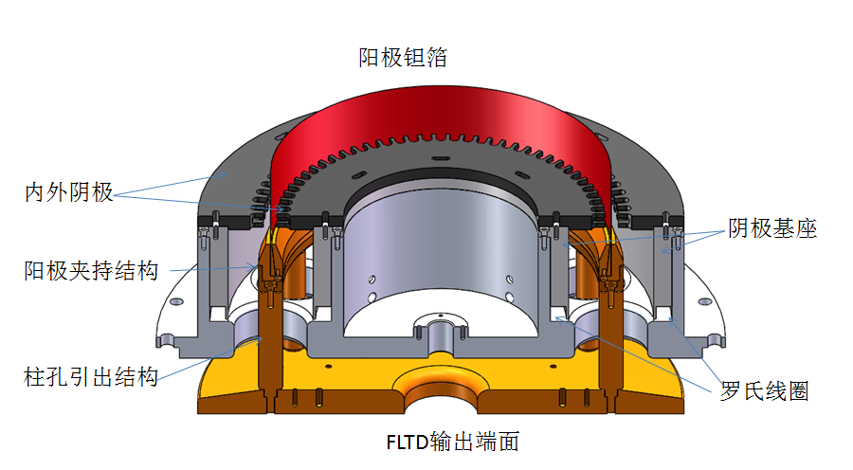
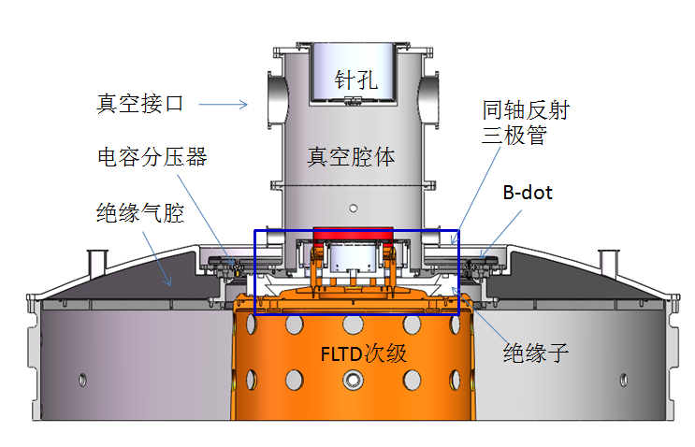
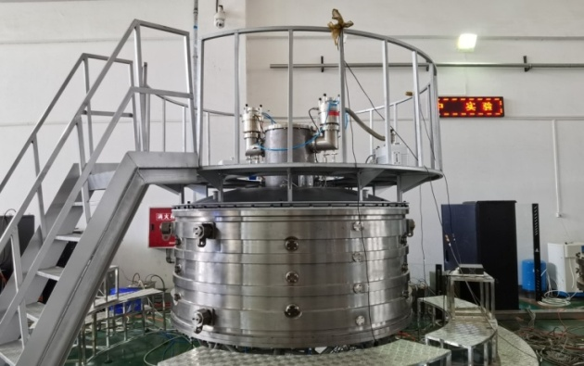
四、同轴反射三极管结构
4级FLTD输出电压~280kV，前沿~100ns，脉冲半高宽~200ns
阴极采用“锯齿状”双环阴极，增加电场变化率，减小屏蔽效应、抑制短路
阳极为10μm钽箔，通过柱孔引出结构固定
总电压、电流分别采用电容分压器和B-dot测量，内外层电流采用罗氏线圈，剂量分布“十字布局”剂量片测量，通过针孔诊断光斑

Slide 12
五、实验结果
功率峰值处总电流约600kA，电压220kV，间隙减小使束流继续增加，反射三极管内外间隙束流基本一致。
X射线波形半高宽106ns，底宽184ns，反射三极管间隙阻抗维持约200ns。
根据间隙和阻抗维持时间估算，等离子体运动速度约2.8cm/μs，峰值功率时的工作阻抗约0.37Ω。

Slide 13
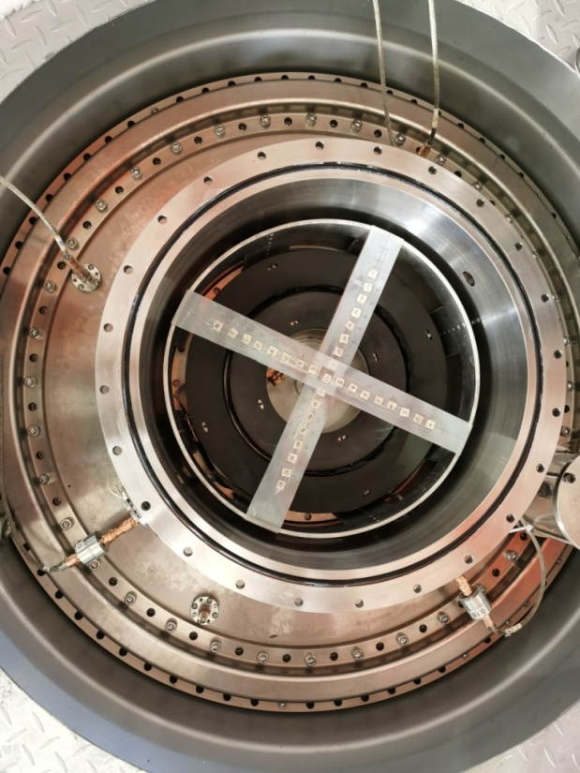
五、实验结果
在靶直径范围内，各点的X射线叠加，形成均匀的辐射场，正对靶的位置，由于靶自身的吸收，出现最低值，在靶外侧，叠加效果降低、辐射面积增加，X射线剂量低于中心区域，结果与模拟给出的分布规律吻合。
在距离靶末端5cm、直径28cm的区域内，连续三次实验X射线的剂量分布较为均匀，平均值385rad（Si），最大值和最小值的比值小于2:1。

Slide 14
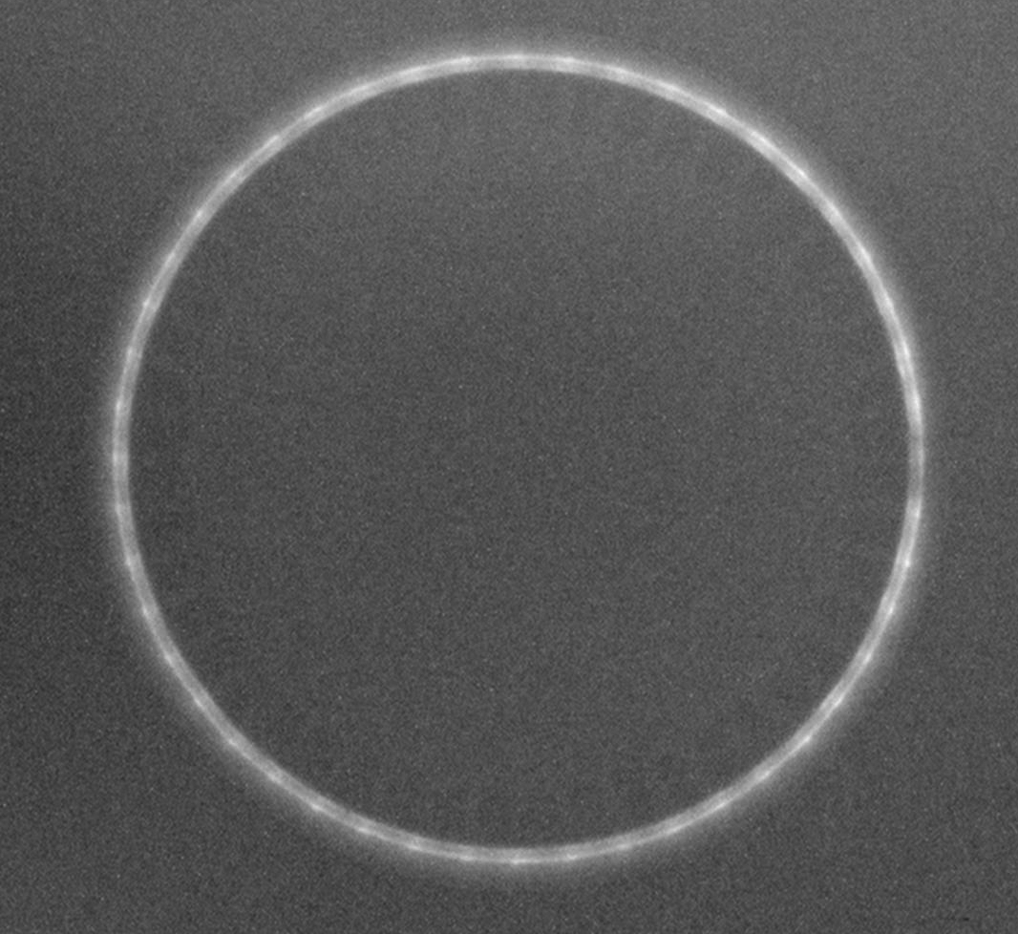
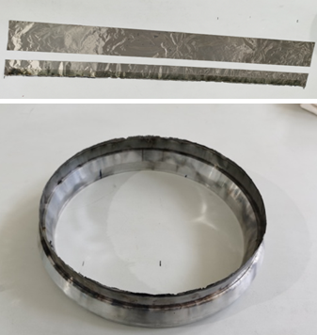
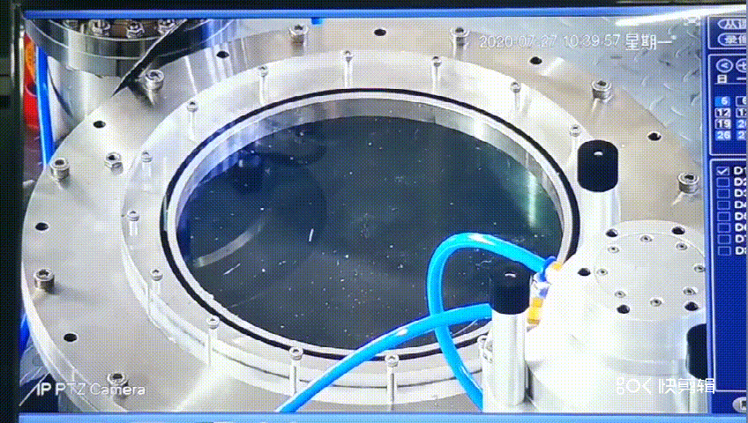
五、实验结果
电子轰击阳极靶产生均匀的X射线光斑，反射三极管内外间隙电子发射均匀，
阴极正对及上方的钽靶全部汽化，现象表明在束流在自磁力作用下，大部分电子向辐射方向运动，多次反射并在靶材上沉积能量，致使其加热汽化，与模拟得到的靶面电子分布规律基本一致。

Slide 15
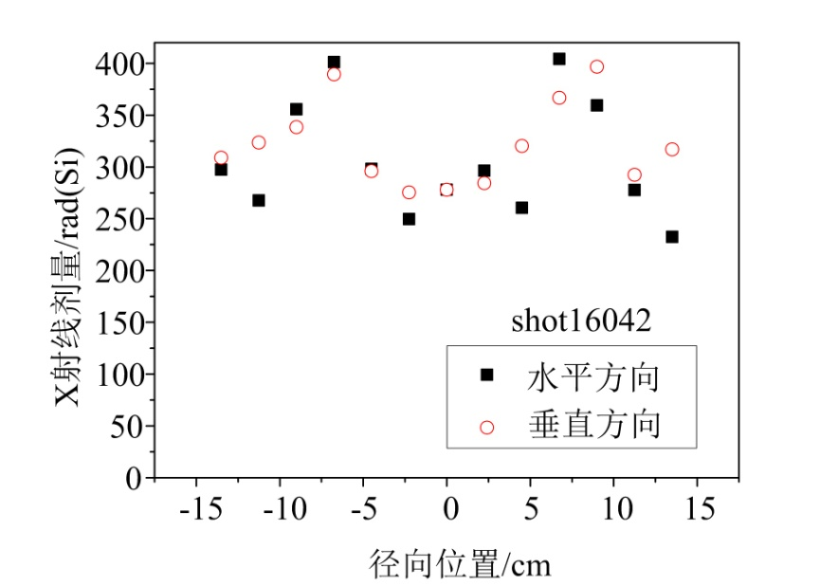
五、实验结果
通过粗略估算，在相同电脉冲能量下对比两种负载的剂量和辐照面积乘积，由电压引起的转换效率差别根据辐射理论按照线性计算，同轴反射三极管X射线转换效率约为串级二极管的1.7倍。
负载 类型 | 电压 /kV | 电流 /kA | X射线脉宽 /ns | 平均剂量/rad(Si) | 辐照面积 /cm²
同轴反射三极管 | 270 | 600 | 106 | 385 | 615
串级二极管 | 700 | 310 | 56 | 313 | 500

Slide 16
六、结论
模拟给出了同轴反射三极管空间粒子行为、靶面电子分布和辐射特性，基于4级FLTD平台，开展了同轴反射三极管实验研究
实现了阴极均匀发射，在百ns前沿电压脉冲作用下，阻抗维持时间达到200ns，峰值功率时刻反射三极管工作电压220kV，束流约600kA距离转换靶5cm处615cm²上的平均剂量385rad（Si），均匀性小于2:1
与“闪光二号”串级二极管比较，同轴反射三极管X射线转换效率提高了约1.7倍。实测辐射场分布和图像诊断结果与模拟得到的物理规律吻合。
FLTD直接驱动同轴反射三极管产生脉冲硬X射线技术方法可行，采用串级反射三极管可在高电压下产生更高强度的大面积脉冲硬X射线

Slide 18
请批评指正！

